Slide 1
LÍNEA: INNOVACIÓN Y AGENCIAMIENTOS EDUCATIVOS COMUNITARIOS
DOCENTE: ANDREA GONZÁLEZ AVILA
I.E.D HERNANDO DURÁN DUSSÁN

Slide 2
Agregar Título

Slide 3
CONTENIDO
ANTECEDENTES
ESCRITO
ACTUALIDAD DE LA LÍNEA

Slide 4
ANTECEDENTES
Origen: En el 2015 un colectivo de maestros de filosofía interesados en reflexionar sobre la categoría de agencia establecen una alianza con el profesor Wilson Acosta quién desarrolla su proyecto de innovación en la Universidad de la salle. El propósito es pensar la manera en que las comunidades escolares pueden potenciar diversas acciones tendientes a resolver sus problemáticas, necesidades y deseos. El comienzo de esta línea se evidencia en el articulo publicado en la página empresarios por la educación.
https://fundacionexe.org.co/innovacion-como-agenciamiento-educativo-comunitario/
Pensamiento Pedagógico Contemporáneo
@pensamientopedagogico
colectivopensamientopedagogico@gmail.com

Slide 5
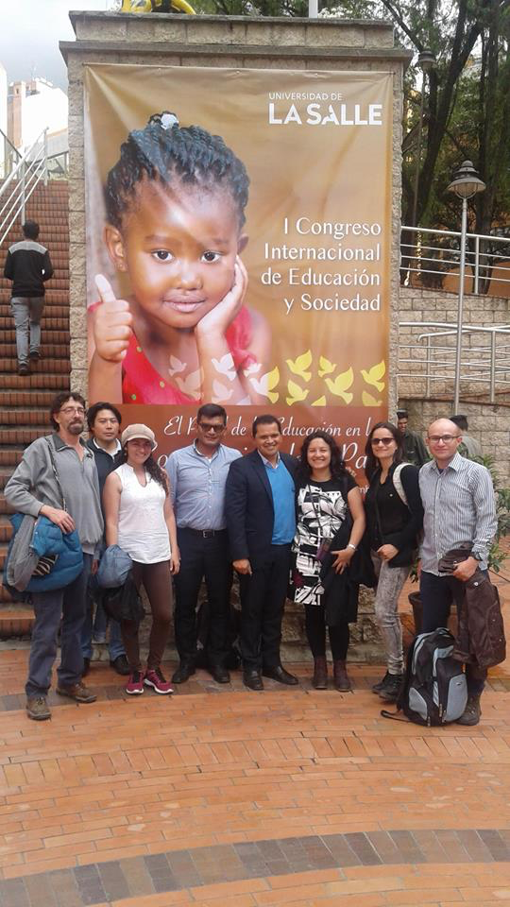
I congreso internacional de educación y sociedad
Los docentes tuvimos la oportunidad de participar el este congreso desarrollado en noviembre de 2016, en el cual se presentaron diversas ponencias relacionadas con el tema de agenciamientos educativos comunitarios. Entre ellas, se puede destacar:
* Hacia una teoría de los agenciamientos educativos comunitarios por Andrea González y Wilson Acosta
* Hacia la conciencia crítica a partir de la agencia por Mauricio Rodriguez.
* Agenciamientos educativos otros: una mirada desde la deconstrucción de los discursos vigentes por Adriana Rubiano.
* El entorno homeotécnico: una categoría que nos permite resignificar las comunidades educativas por Julio Andres Chauta
* Pedagogía de la vocación por Andres Santiago Beltran
Pensamiento Pedagógico Contemporáneo
@pensamientopedagogico
colectivopensamientopedagogico@gmail.com

Slide 6
Libro: La innovación como agenciamiento educativo comunitario
En el año 2018, se publicaron las ponencias presentadas en el I congreso bajo el titulo “La innovación como agenciamiento educativo comunitario”. Dicha publicación fue realizada por la Universidad de la salle, siendo editor el profesor Wilson Acosta.
http://repository.lasalle.edu.co/handle/10185/28083
Pensamiento Pedagógico Contemporáneo
@pensamientopedagogico
colectivopensamientopedagogico@gmail.com

Slide 7
ESCRITO
En el libro Pensamiento Pedagógico Contemporáneo publicado por la editorial magisterio, se encuentra el texto “Innovación y agenciamientos educativos comunitarios”.
Aspectos relevantes:
* Se otorga un papel predominante a la participación de los sujetos en la construcción de sus proyectos educativos atendiendo a las necesidades y problemáticas del entorno.

Slide 8
* La categoría de agencia puede rastrearse en la idea de acción de Hannah Arendt, debido a que se constituye en aquella actividad que se realiza entre individuos, y en ella, los individuos movilizan discursos y hechos, impregnando algo nuevo al mundo.
* En Deleuze y Guattari encontramos una reflexión sobre la noción de agencia entendida como las múltiples conexiones que se dan entre los sujetos, objetos, espacios y prácticas.
* Esta categoría rompe con los modelos tradicionales de análisis del actuar de los sujetos, debido a que se encuentra enmarcada en un trama de relaciones humanas cargadas de intereses.

Slide 9
*La comunidad se convierte en potencial instituyente, es decir, tiene la capacidad de agenciarse desde sus mismos intereses, planteando acciones y procesos que los deben movilizar.
* Desde la visión de Freire, la educación liberadora debe contribuir a que las comunidades educativas piensen en modelos educativos aplicables en sus propias comunidades, alejándose de esquemas impuestos desde el contexto internacional.
* La innovación educativa se considera un aporte a la consideración del potencial de transformación que tienen las comunidades para promover reflexiones y cambios en torno a sus problemáticas particulares. Dicha perspectiva permite tomar conciencia sobre la necesidad de generar alternativas a los problemas de las comunidades..

Slide 10
ACTUALIDAD DE LA LÍNEA
* A finales del 2018 se reúnen un colectivo de maestros interesados en los proyectos de innovación que se pueden agenciar en cada una de las comunidades de las cuales hacen parte. Entre los temas más relevantes se encuentran:
* Organización escolar
* Memoria social
* Pensamiento Crítico
* Cultura de legalidad
Dichos temas se articulan con algún concepto relacionado con la comunicación (Medios, virtualidad, narrativas digitales y transmediaciòn). A partir de esta articulación se pretende sacar una segunda versión de la publicación Innovación como agenciamiento educativo comunitario que integre las propuestas de innovación de cada uno de los docentes que participan en la línea.

Slide 11
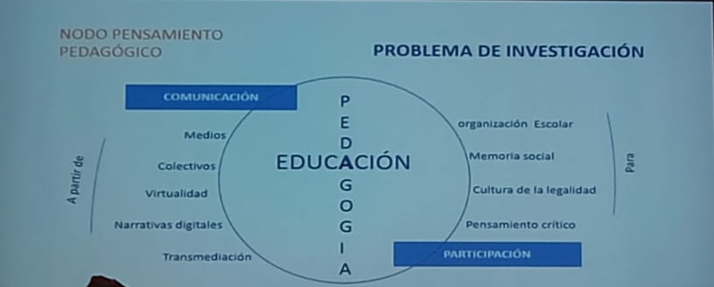
Pensamiento Pedagógico Contemporáneo
@pensamientopedagogico
colectivopensamientopedagogico@gmail.com

